Slide 1
Salangen kommune
-sprenger grenser
Stedsutvikling Sjøvegan

Slide 2
Hvordan skal Sjøvegan se ut om 10 år?

Slide 4
Hva er viktigst for deg for at Sjøvegan skal være et godt sted å være??

Slide 6
Skriv inn idéer til utforming av landområder

Slide 7
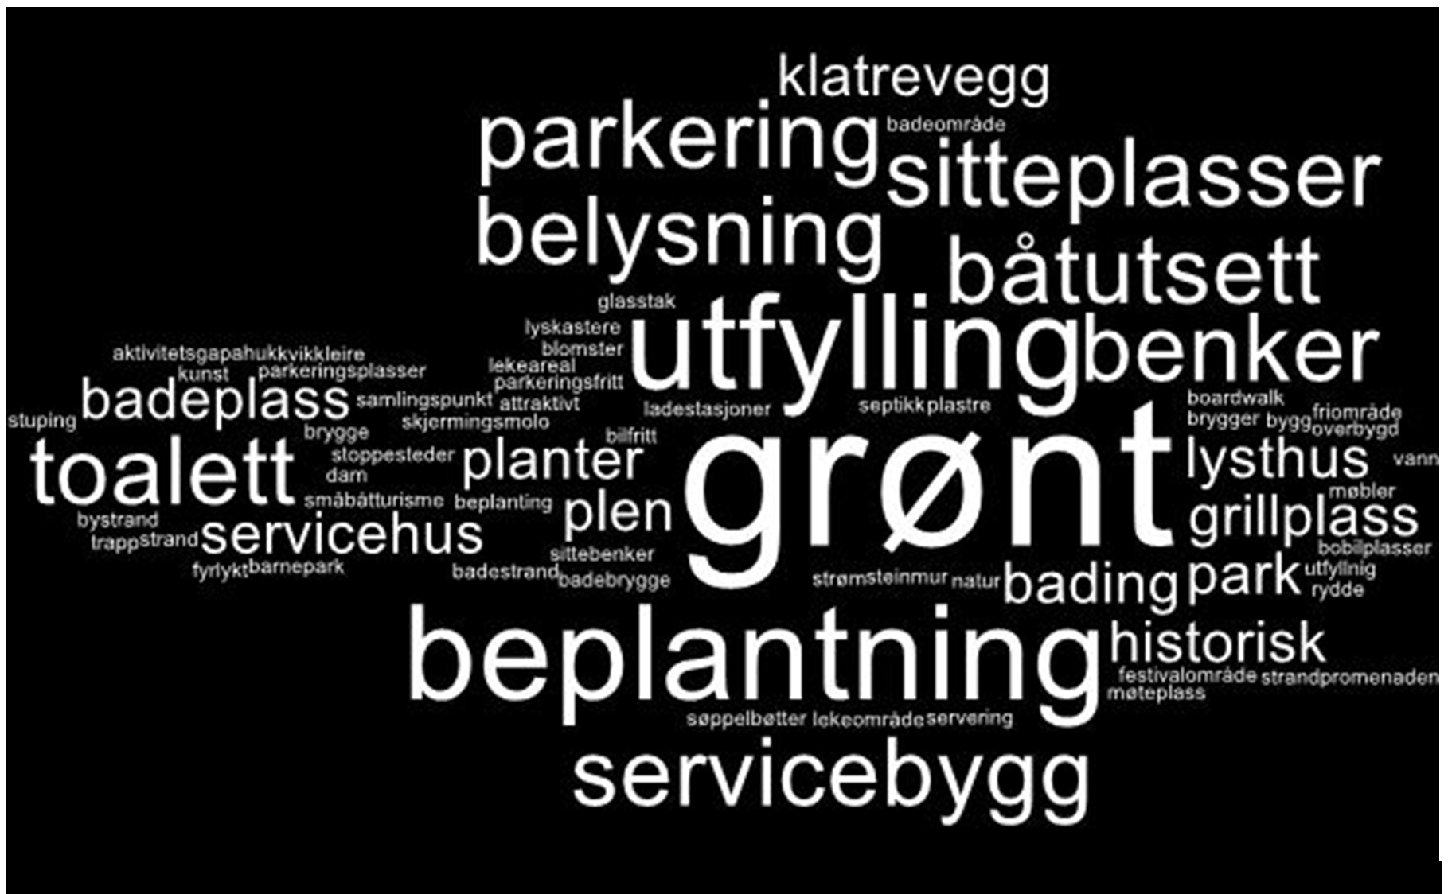

Slide 8
Hvordan kan moloen utvikles for at Sjøvegan skal være attraktivt?

